Slide 1
Информационно-методическое обеспечение образовательного процесса средствами УМК по биологии ведущий методист Долженкова Наталья Олеговна
2017г.

Slide 2
Группа Эксмо - АСТ
Издательство «ДРОФА»
ИЦ «ВЕНТАНА-ГРАФ»
Издательство «АСТРЕЛЬ»
Годовой объём выпуска – более 124 000 000 экземпляров

Slide 3
Комплексное предложение
Дошкольное образование
Начальное общее образование
1-4 классы
Основное общее образование
5-9 классы
Среднее общее образование
10-11 классы
Система УМК «Планета знаний»
Система УМК «РИТМ» Система УМК «Вертикаль»
Система УМК «Алгоритм успеха»
Системы учебно-методических комплектов обеспечивают преемственность реализации образовательных программ дошкольного, начального, основного
и среднего общего образования.

Slide 4
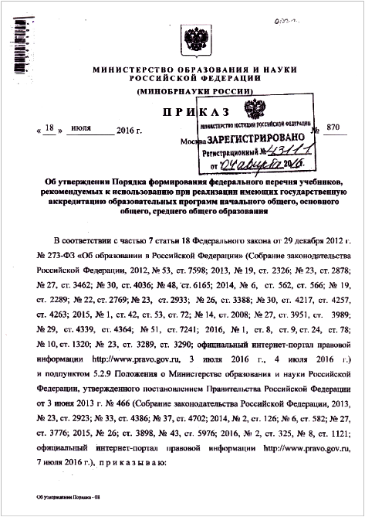
ПРИКАЗ ОТ 18 ИЮля 2016 г . № 870
«об утверждении Порядка формирования федерального перечня учебников…»

Slide 5
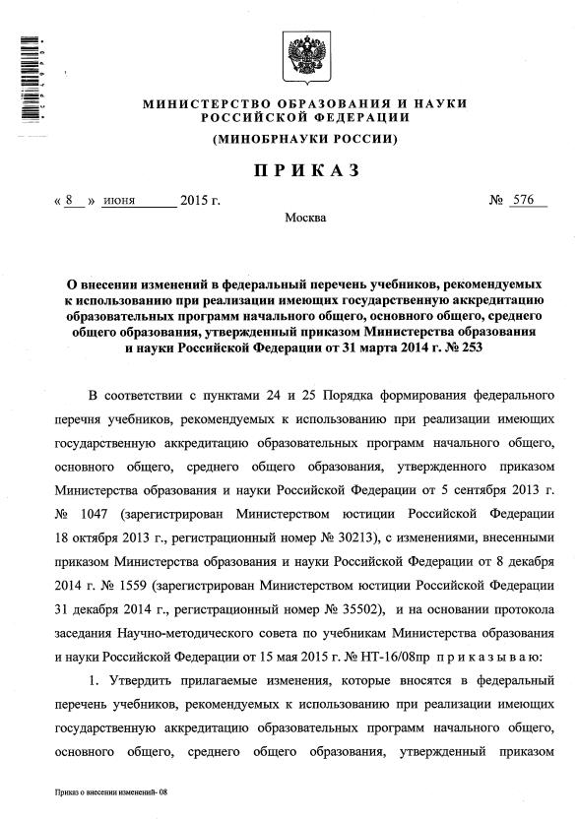
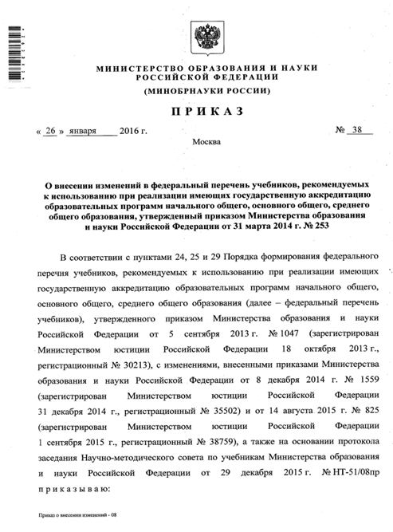
ПРИКАЗ ОТ 8 ИЮНЯ 2015 г . № 576
«О ВНЕСЕНИИ ИЗМЕНЕНИЙ
В ФЕДЕРАЛЬНЫЙ ПЕРЕЧЕНЬ УЧЕБНИКОВ»
ПРИКАЗ ОТ 26 января 2016 г . № 38
«О ВНЕСЕНИИ ИЗМЕНЕНИЙ
В ФЕДЕРАЛЬНЫЙ ПЕРЕЧЕНЬ УЧЕБНИКОВ»

Slide 6
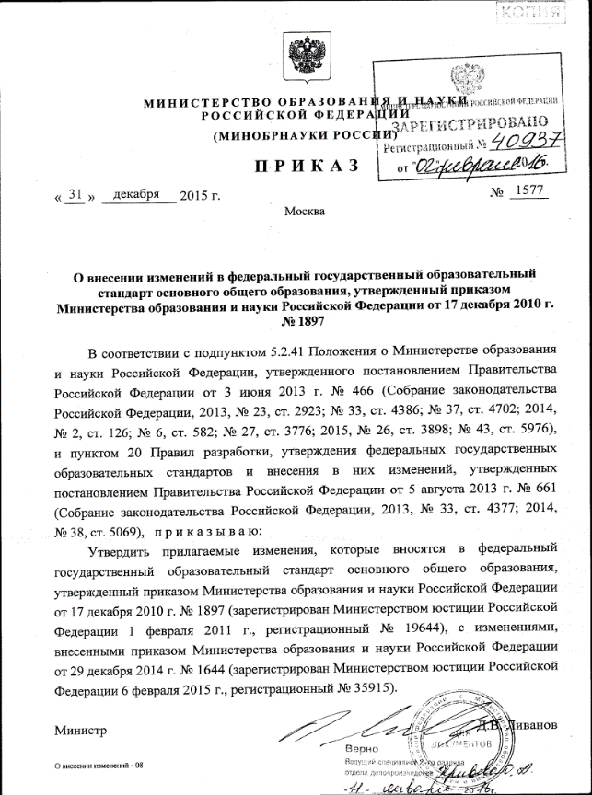

Slide 7



Так рабочие программы учебных предметов, курсов должны содержать:
планируемые результаты освоения учебного предмета, курса;
содержание учебного предмета, курса;
тематическое планирование с указанием количества часов, отводимых на освоение каждой темы.
Рабочие программы курсов внеурочной деятельности включают:
результаты освоения курсов внеурочной деятельности;
содержание курса внеурочной деятельности с указанием форм организации и видов деятельности;
тематическое планирование.

Slide 8
Для реализации ФГОС объединенная издательская группа предлагает учителям биологии современные учебно-методические комплекты
Полные, завершенные линии по биологии и экологии
Возможность выбора учебно-методического комплекта в зависимости от типа образовательной организации и класса
Наличие комплекса дидактических и методических пособий к учебникам
Наличие серий по диагностике результатов обучения
Методическая поддержка на сайте издательства

Slide 9




Учебно-методические комплекты издательств в действующем Федеральном перечне
Учебно-методические комплекты включают все необходимые компоненты для эффективной организации образовательного процесса.
Ядро комплекта – учебник и ЭФУ (электронная форма учебника)
Для учителя:
Для ученика:
рабочие программы;
методические пособия;
технологические карты уроков;
пособия по диагностике образовательных результатов;
материалы для внеклассной работы;
задачники.
рабочие тетради и практикумы;
атласы и контурные карты;
тетради для лабораторных и контрольных работ;
хрестоматии;
справочники и таблицы для повторения материала.

Slide 10
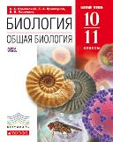
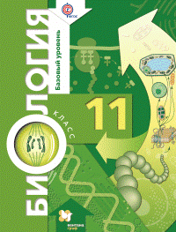
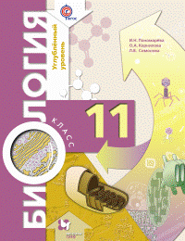
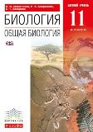





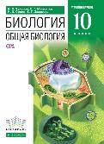
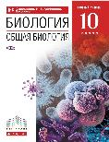
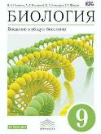

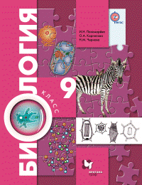
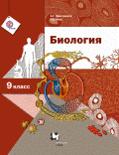


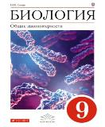



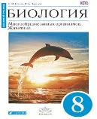

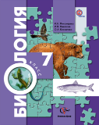





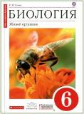








Линии УМК «Биология»
Линия УМК
В.В. Пасечника
Линия УМК
И.Н. Пономаревой
и др. (2 варианта)
Линия УМК
Н.И. Сонина и др.
(2 варианта)
Линия УМК
«Живая природа»
Т.С. Суховой и др.

Slide 11






Учебно-методические комплекты для основного и среднего общего образования
5-9
5-11
Биология
Линия УМК В. В. Пасечника
Классический ,системно-структурный подход. Концентрическая структура курса .
Практико-ориентированный курс – в сам текст параграфа
на протяжении всего курса включены практические работы
с подробными инструкциями.
Соответствует возрастным особенностям: в 5 – 6 – 7 классах разгруженный, хорошо структурированный текст
с выделенными смысловыми блоками.
В самих рабочих тетрадях большое количество разнообразных и разноуровневых заданий с пометками на проверку формирования универсальных учебных действий.

Slide 12




Учебно-методические компоненты УМК
рабочая программа
учебник
ЭФУ
методическое пособие
рабочая тетрадь
тетрадь для оценки качества знаний
диагностические задания

Slide 13


Учебно-методические комплекты для основного и среднего общего образования
5-9
5-11
Линия УМК И. Н. Пономаревой и др.
Биология
УМК для 5 – 9 классов представлен в двух вариантах системно-структурного подхода: концентрический и линейный курсы изложения материала.
УМК для 10 – 11 классов представлены для базового
и углублённого уровней изучения курса.
В учебники включены описания и техники выполнения лабораторных работ, позволяющие учащимся провести сравнение полученных результатов с изученным теоретическим материалом и сделать выводы.
В блоки заданий к параграфам учебников включены задания по подготовке презентаций на предложенные темы;
для самопроверки степени усвоения изученного материала;
для контроля усвоения учебного материала, подразумевающие поиск и отбор информации в Интернете.
Изложение учебного материала характеризуется структурированностью, систематичностью
и последовательностью, разнообразием используемых видов текстовых и графических материалов (цветовые и шрифтовые выделения, алгоритмы, графики, схемы, иллюстрации и др.).

Slide 14

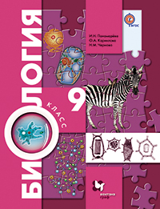

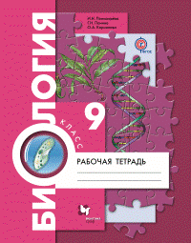

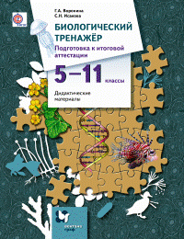

Состав УМК
Программа. Биология 5-11 классы.
Учебник.
ЭФУ
Методическое пособие
Рабочая тетрадь
Дидактические карточки
Тестовые задания

Slide 15



Линия УМК И.Н.Пономаревой и др.
Концентрический курс
5 кл.Вводный курс
( Пономарёва И.Н.,Корнилова О.А.,Николаев Н.И)
6 кл.Курс изучения растений
Пономарёва И.Н.,КорниловаО.А.. Кучменко В.С.)
7 кл.Курс изучения животных
(КонстантиновВ.М.,Бабенко …КучменкоВ.С.
8 кл.Курс «Человек и его здоровье»
(Драгомилов А.Г., Маш Р.Д.)
9 кл.Курс изучения общих биологических
закономерностей
(Пономарёва И.Н. И.Н.,КорниловаО.А.,
Кучменко В.С, Чернова Н.М)

Slide 16
Линия УМК И.Н.Пономаревой
Линейный курс
5-6 классы – Вводный курс
(Сухова Т.С., Строганов В.И.)
7 класс – Курс изучения растений, грибов и т. д.
( Пономарёва И.Н.)
8 класс – Курс изучения животных
(Константинов В.М.)
9 класс – Курс «Человек и его здоровье»
(Драгомилов А.Г., Маш Р.Д.)

Slide 17
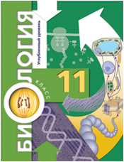

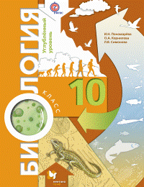
10 – 11 класс
УМК И.Н.Пономаревой и др.
Базовый уровень
1 час
Углубленный уровень
3часа

Slide 18




Учебно-методические комплекты для основного и среднего общего образования
5-9
5-11
Линия УМК Н. И. Сонина и др.
Биология
Два варианта курса: линейный и концентрический, с функциональным подходом
5 класс (введение в биологию) – одинаковая база, далее с 6 класса идут различия.
Развивающий курс – акцент на приоритетность знаний
о процессах жизнедеятельности (курс «Живой организм»,
6 класс), даётся база для построения курса биологии, что способствует более глубокому изучению материала.
Структура всех учебников вариативна – в каждом параграфе есть основной и дополнительный материал (под разное количество часов в неделю и разный уровень учащихся).
Реализация системно-деятельностного подхода: задачи
на обучение самостоятельности, развитие мыслительных способностей, обучение сотрудничеству и реализация творческих способностей детей.
Для 10 – 11 классов разработан и входит в ФП углублённый курс на 3 – 4 – 5 часов в неделю. Один из самых современных учебников по общей биологии.
В комплекте:
рабочая программа
учебник
электронная форма
рабочая тетрадь
методическое пособие

Slide 19





Учебно-методические компоненты УМК
Рабочая программа
Учебник
ЭФУ
Рабочая тетрадь
Тетрадь для лабораторных работ
Тетрадь для оценки качества знаний
Тестовые задания
Диагностические задания
Альбом-задачник
Дидактические карточки-задания
Методическое пособие

Slide 20





Линия УМК Н.И. Сонина
Концентрический курс «Сфера жизни»
5 кл. Плешаков А.А., Сонин Н.И.«Введение в естественно - научные предметы. Естествознание»
5 кл. Сонин Н.И., Плешаков А.А. «Биология. Введение в биологию»;
6 кл. Сонин Н.И. «Биология. Живой организм»
7 кл. Захаров В.Б., Сонин Н.И. «Биология. Многообразие живых организмов»
8 кл. Сонин Н.И., Сапин М.Р. «Биология. Человек»
9 кл. Мамонтов С.Г., Захаров В.Б., Сонин Н.И., Агафонова И.Б. «Биология. Общие закономерности».

Slide 21





Линия УМК Н.И. Сонина.
Линейный курс. «Живой организм»
5 кл. Плешаков А.А., Сонин Н.И. «Введение в естественно-научные предметы. Естествознание»;
5 кл.Сонин Н.И., Плешаков А.А. «Биология. Введение в биологию»;
6 кл. Сонин Н.И., Сонина В.И. «Биология. Живой организм»;
7 кл.Захаров В.Б., Сонин Н.И. «Биология. Многообразие живых организмов. Растения, грибы, бактерии»;
8 кл. Сонин Н.И., Захаров В.Б. «Биология. Многообразие живых организмов. Животные»;
9 кл. Сапин М.Р., Сонин Н.И. «Биология. Человек».

Slide 22




10-11 класс
УМК Н.И.Сонина и др. базовый (1час) и углубленный курс (3-4 часа)

Slide 23





Учебно-методические комплекты для основного и среднего общего образования
5-9
5-11
Линия УМК «Живая природа» (авт.Т.С.Сухова, Т.А.Дмитриева, Н.Ю.Сарычева, А.А.Каменский и др.)
Биология
УМК для 5 – 9 классов представлен в традиционном, концентрическом изложении материала и системно-структурным подходом.
УМК для 10 – 11 классов представлены для базового
уровня изучения курса .Наличие дополнительного материала дает возможность подготовки к ЕГЭ.
В учебники включены описания и техники выполнения лабораторных работ, позволяющие учащимся провести сравнение полученных результатов с изученным теоретическим материалом и сделать выводы.
В блоки заданий к параграфам учебников включены задания по подготовке презентаций на предложенные темы;
для самопроверки степени усвоения изученного материала;
для контроля усвоения учебного материала, подразумевающие поиск и отбор информации в Интернете.
Изложение учебного материала характеризуется структурированностью, систематичностью
и последовательностью, разнообразием используемых видов текстовых и графических материалов (цветовые и шрифтовые выделения, алгоритмы, графики, схемы, иллюстрации и др.).
В комплекте:
рабочая программа;
учебник;
электронная форма;
рабочая тетрадь;
методическое пособие

Slide 24




Состав УМК
Программа. Биология 5-11 классы.
Учебник.
Методическое пособие.
ЭФУ
Рабочая тетрадь

Slide 25




Учебно-методические комплекты для основного и среднего общего образования
5-11
естествознание
Учебный курс «Естествознание» адресован учащимся 10 – 11 классов общеобразовательных учреждений и классов социально – экономического, гуманитарного, информационно – технологического профиля
Рассматривает объекты и явления естественного мира в гармонии физики, химии, биологии, астрологии, географии и экологии
Курс ориентирован на формирование у обучающихся целостного восприятия окружающего мира и эмоционально - ценностного отношения к изучаемому материалу, установление смысла и значения содержания объектов и явлений природы
Линия УМК
О. С. Габриелян;
Н. С. Пурышева;
В. И. Сивоглазов и др.
Линия УМК
С. А. Титов;
И. Б. Агафонова;
В. И. Сивоглазов и др.

Slide 26

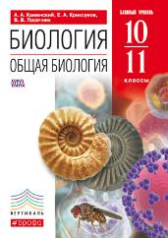



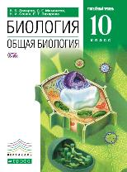


Схемы комплектования

Slide 27



Учебно-методические комплекты для основного и среднего общего образования
5-11
ЭКОЛОГИЯ
Б.М.Миркин ,
Л.Г Наумова.,
С.В Суматохин
Н.М.Чернова,
В.М.Галушин
В.М.Константинов
Общая экология – рассматриваются основные законы природы, поддерживающие её устойчивость,
Социальная экология – рассматривает взаимоотношения общества и природы и возникающие в связи с этим экологические проблемы, а также основные принципы охраны природы.
В методический аппарат включено большое количество разнообразных заданий, проблемных вопросов, материалов для дискуссий, примеров и дополнительной информации.
- Общая экология (экология видов, популяций, экосистем и биосферы),
- Прикладная экология (сельскохозяйственная, городская, промышленная экология; вопросы охраны природы, механизмы рационального природопользования)
Социальная экология (концепция устойчивого развития, глобальные экологические проблемы, международное сотрудничество в деле сохранения окружающей среды и формирование нового экологического менталитета населения).
Большинство глав содержит дополнительный справочный материал, который позволяет старшеклассникам расширить свой кругозор.

Slide 28








Учебно-методические пособия по экологии
5-9
Швец И.М., Федорова М.З., Лукина Т.П., Кучменко В.С.
Пособия предназначены
для организации экологического образования школьников
в урочной и внеурочной деятельности.

Slide 29







Комплексное сопровождение учебного процесса

Slide 30
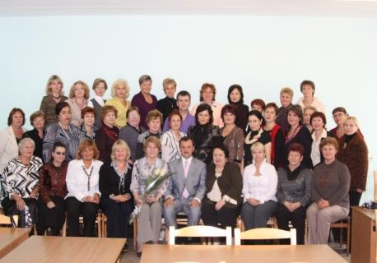
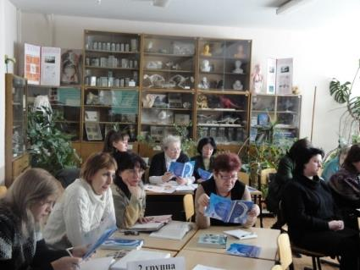
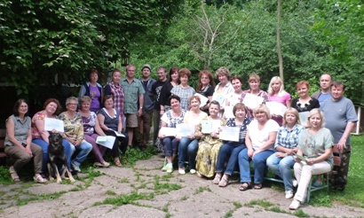
Мероприятия, проводимые методическим центром
Вебинары
авторские и методические семинары
конференции
«круглые столы»
курсы повышения квалификации
конкурсы педагогического мастерства
апробации новых учебников
презентации учебно-методической литературы
Экологические практикумы и экспедиции

Slide 31
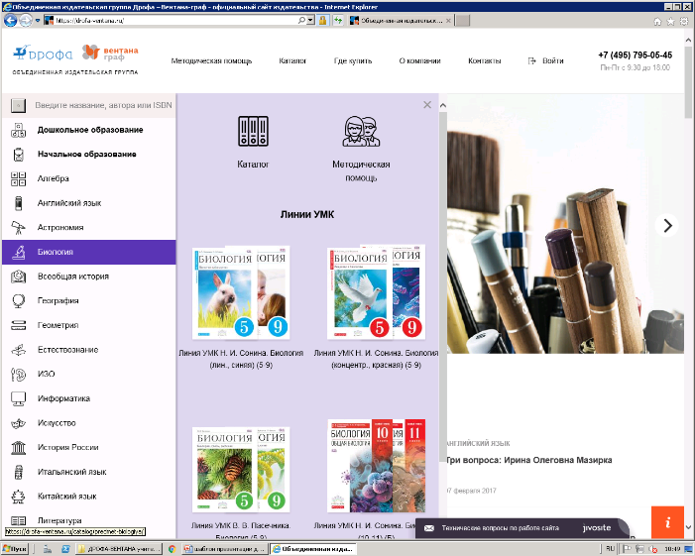
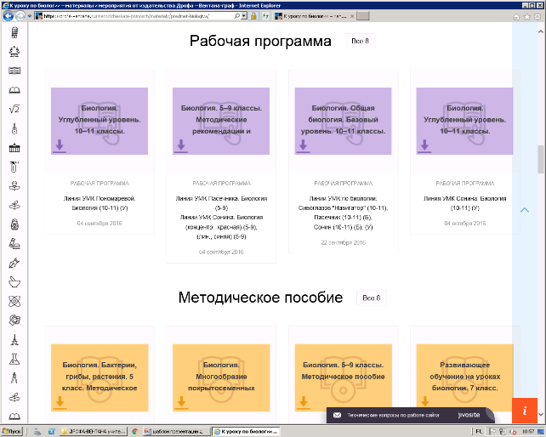
Для учителя на сайте издательства
https://drofa-ventana.ru
*Учебные программы
*Рекомендации
*Конспекты уроков
*Дидактические материалы
*Проектная деятельность
*Статьи по методике
преподавания

Slide 32
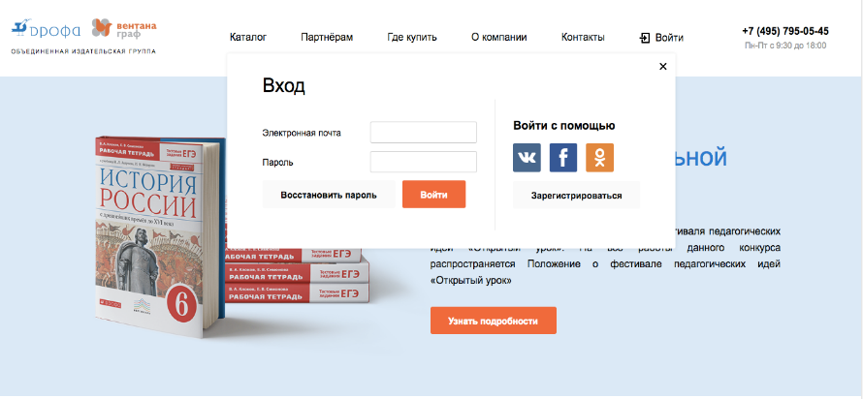
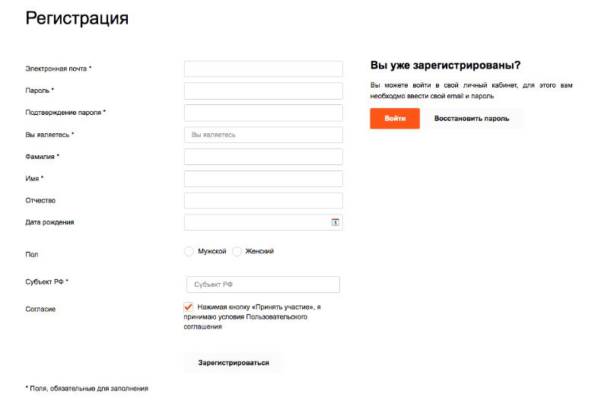
drofa-ventana.ru неограниченное по объему личное информационно-образовательное пространство
Создавайте свой личный кабинет, регистрируясь на сайте

Slide 33




Электронная форма учебника (ЭФУ)
Электронное издание
содержит адаптированный под электронный формат иллюстрационный материал, мультимедийные элементы и интерактивные ссылки, расширяющие и дополняющие содержание
учебника
соответствует по структуре и содержанию
печатной форме
Согласно Приказа МОиН РФ
№ 870 от 18.07.2016 г.

Slide 34

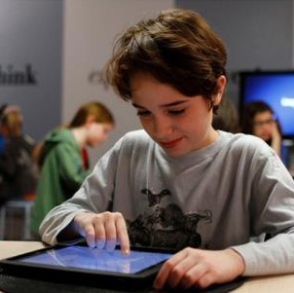
Кому и для чего нужна электронная форма учебника?
ДЛЯ УЧИТЕЛЕЙ
Делает урок более динамичным
Экономит время при подготовке к урокам
Помогает реализовать системно-деятельностный подход
и требования ФГОС
ДЛЯ УЧАЩИХСЯ
Повышает вовлеченность и интерес
Предоставляет инструменты для самоконтроля
Помогает индивидуализировать обучение

Slide 35










ЭФУ ОИГ «ДРОФА- ВЕНТАНА» отличает разнообразие типов и видов интерактивных объектов
Информационные ресурсы
Практические ресурсы
Текст
Практический тренажер
Контрольно-измерительный тест
Иллюстрация
Тест-тренажер для самоконтроля знаний с возможностью просмотра ответов
Итоговые тесты для контроля знаний
Слайд-шоу
Тестовые задания в открытой и закрытой форме.
«Выбор ответа»
«Ввод данных»
«Выделение объекта»
«Сопоставление объектов»
«Сортировка данных по категориям»
«Выбор из ниспадающего списка»
«Расположение данных на рисунке»
«Восстановление последовательности данных»
Интерактив
Анимация
Видео
Аудио
Гиперссылка
Нашими объектами удобно и просто пользоваться
35

Slide 36
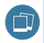
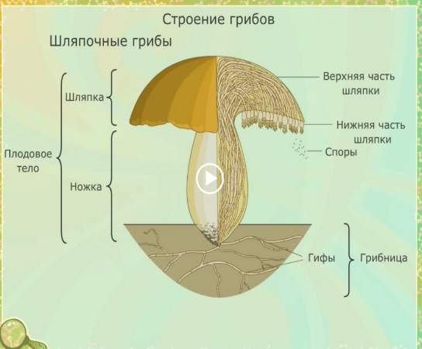
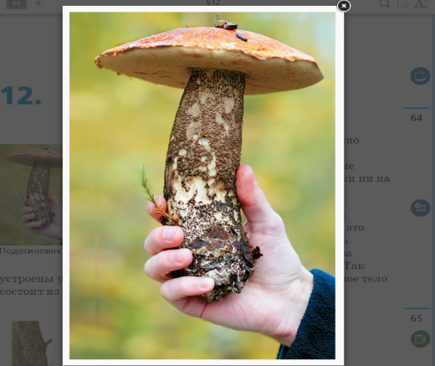
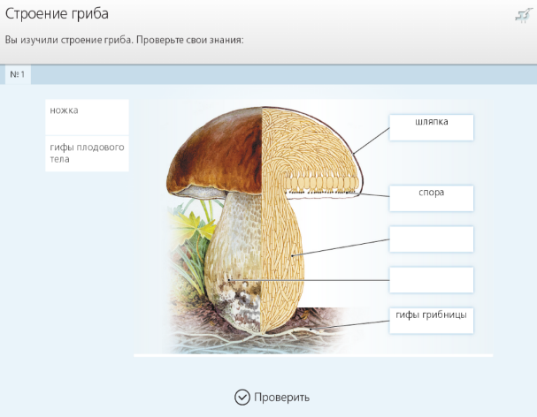
Использование ЭФУ: повышение мотивации
Иллюстрация
Слайд-шоу со звуком
Интерактивное задание
21

Slide 37
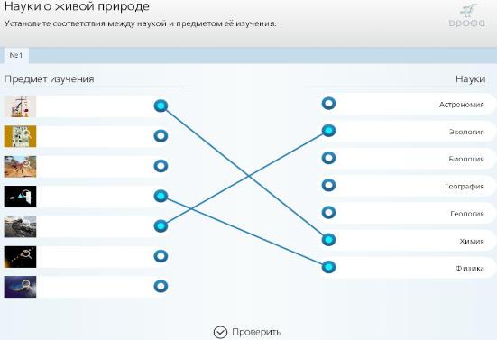
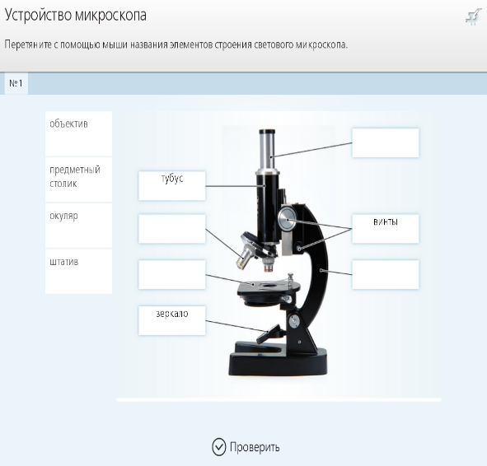
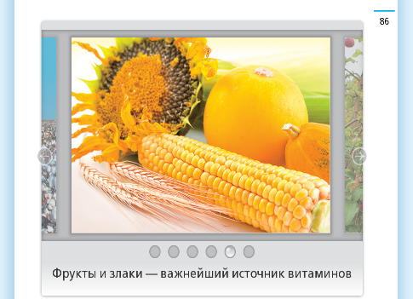
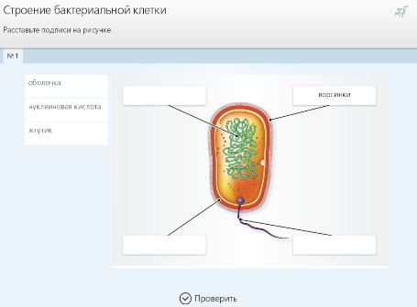
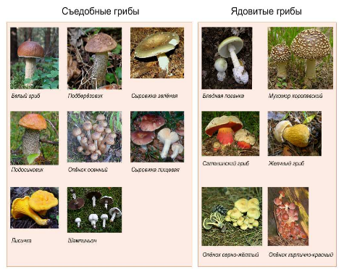
Использование ЭФУ: новые возможности

Slide 38
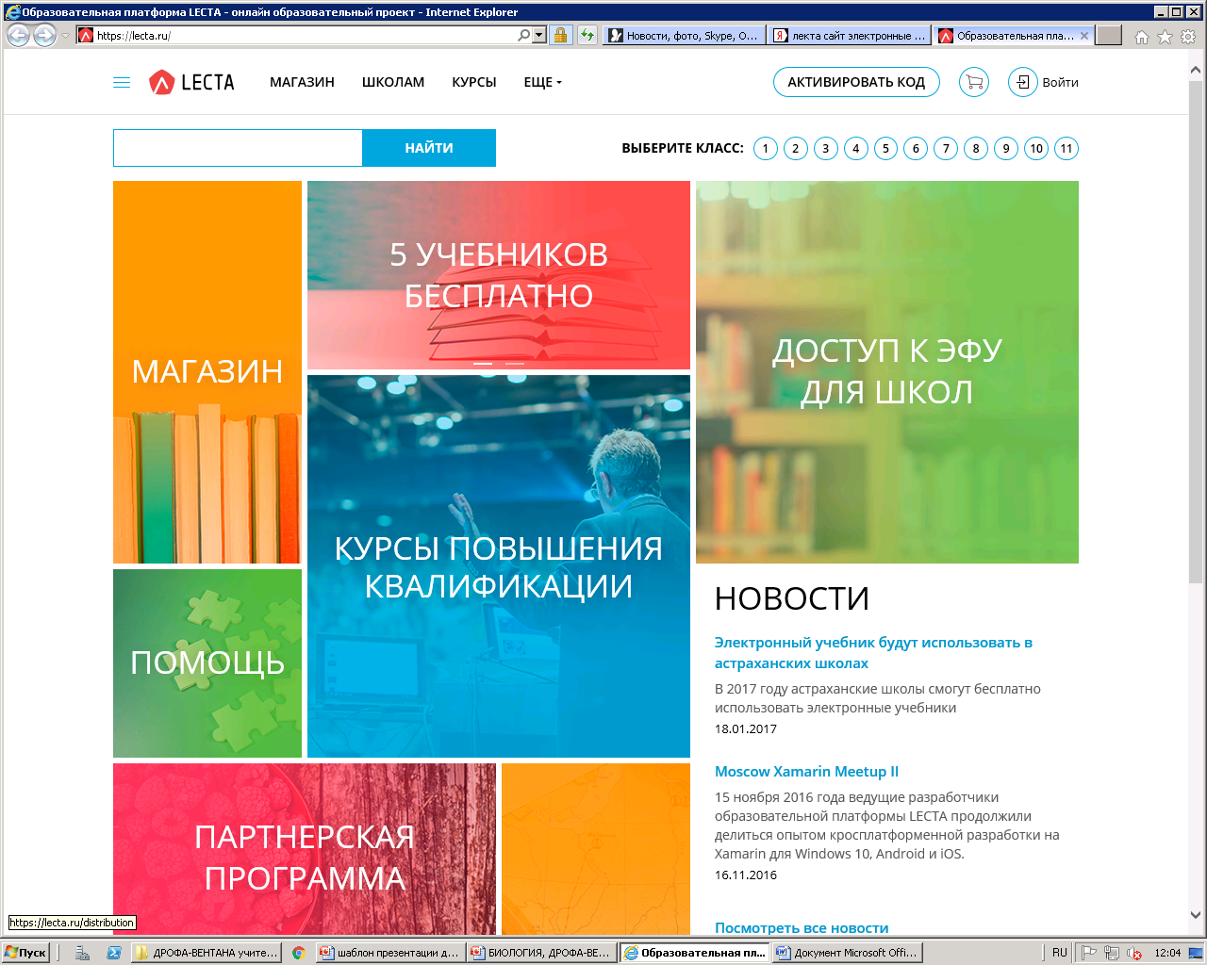
https://lecta.ru/

Slide 39

LECTA — единая цифровая образовательная платформа
Объединенной издательской группы «ДРОФА-ВЕНТАНА»
Образовательные
сервисы:
https://lecta.ru/atlasplus
https://lecta.ru/lingua
Электронная
форма учебника
(ЭФУ)
Дистанционные
онлайн-курсы
https://lecta.ru/kursy_online
Каталог, заказ, покупка ЭФУ для физических
https://shop.lecta.ru/catalog
и юридических лиц
https://lecta.ru/distribution
Формирование
комплектов,
выдача ЭФУ
в личном кабинете
на сайте https://lecta.ru
Работа с ЭФУ
в приложении или на сайте https://lecta.ru

Slide 40
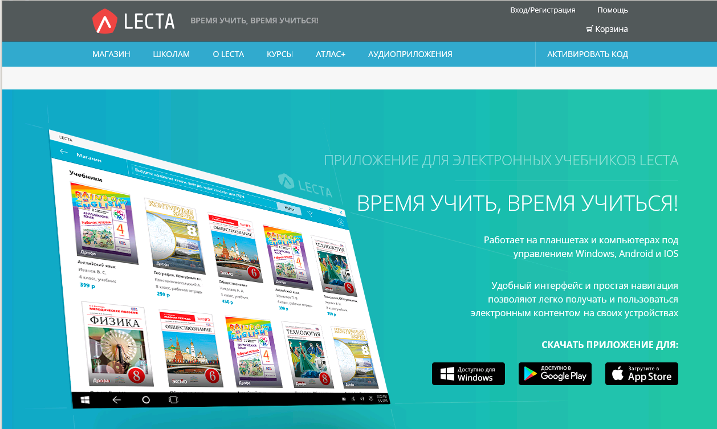
Образовательная платформа «ЛЕКТА» https://lecta.ru/

Slide 41
123308, Москва,
ул.Зорге, д.1
методический центр основного и
среднего общего образования
8-800-2000-550
(звонки по России бесплатные)
495-795-05-35
metodist@drofa.ru metod@vgf.ru

